Slide 1
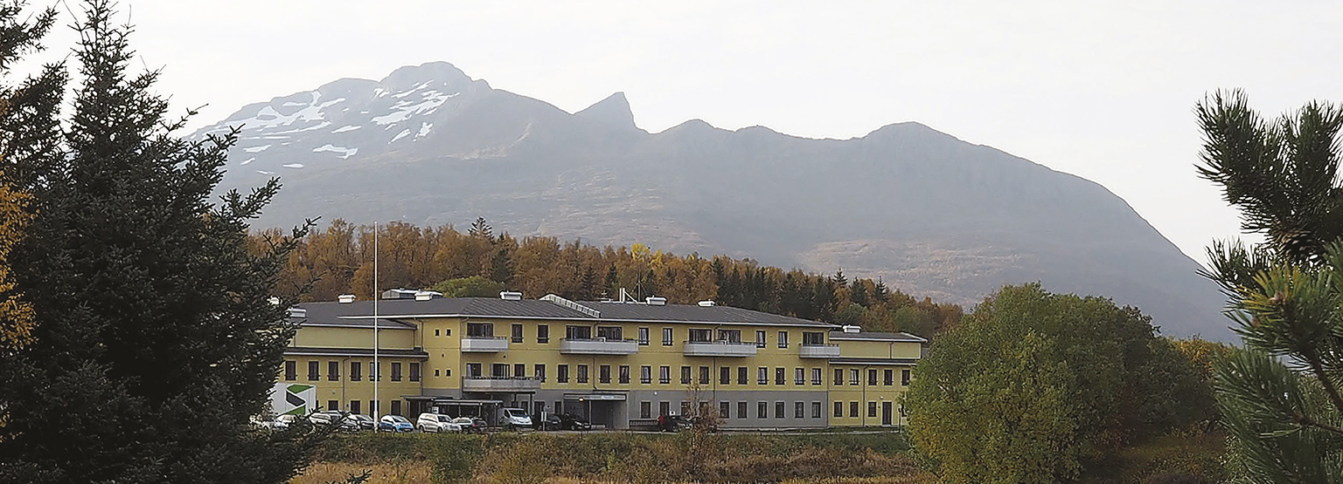
Fra interkommunal til kommunal legevakt
Lederkonferansen for legevakter 2023
Ingar Strand, kommuneoverlege Steigen kommune

Slide 2
Steigen kommune
2665 innbyggere
Befolkning i vekst
Lakseindustri
Landbruk
Turisme → legevakt
4 fastleger hvorav 1 kommuneoverlege
2 LIS1
Sentralisert helse- og omsorgstjeneste

Slide 3
Steigen kommune
Ytterpunktene - 1 time
Bruer
Tunell
Spredt befolkning

Slide 4
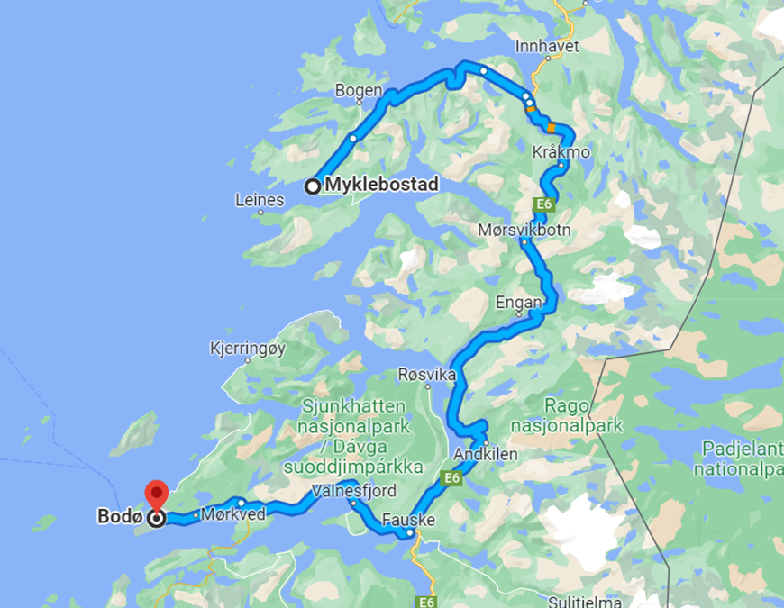
Steigen kommune
Kommunesenter – sykehus, 3 timer og 6 min
5 kommuner
15 tuneller
2 fjelloverganger
Dårlig veistandard

Slide 5
Sårbart område
Sterk vind
Stengt bru
Ambulanser
Strømbrudd
Mobildekning
Akutt hendelse
Avisa Nordland 10.02.23

Slide 6
Hamarøy kommune
Stor kommune, nylig sammenslått
Lik befolkning
Desentralisert helse- og omsorgstjenetse
Veiløse bygder
Ulykkesutsatt E6

Slide 7
Nord-Salten Interkommunale legevakt - før 2020
Lokal vakt på kvelden
Lokal KAD - vakt hele døgnet
Interkommunal tilstedevakt på kveld, helg og helligdag (Innhavet, Hamarøy)
Ingen hjelpepersonell
Ambulansene langt unna
Langt fra alle sykehjem
Ingen utrykning på rød respons
Sykebesøk i praksis umulig
Omvei fra Steigen, ved innleggelse
Reisevei for pasienten

Slide 8
Utpostens 6 utgave 2020.

Slide 9
Hvem skal vi være legevakt for?
Akutt syke?
ØHD/KAD?
Hjemmeboende kreftsyke?
Eldre med dårlig mobilitet?
Hvordan ivaretas disse i et interkommunalt vaktsamarbeid lokalisert i nabokommunen?

Slide 10
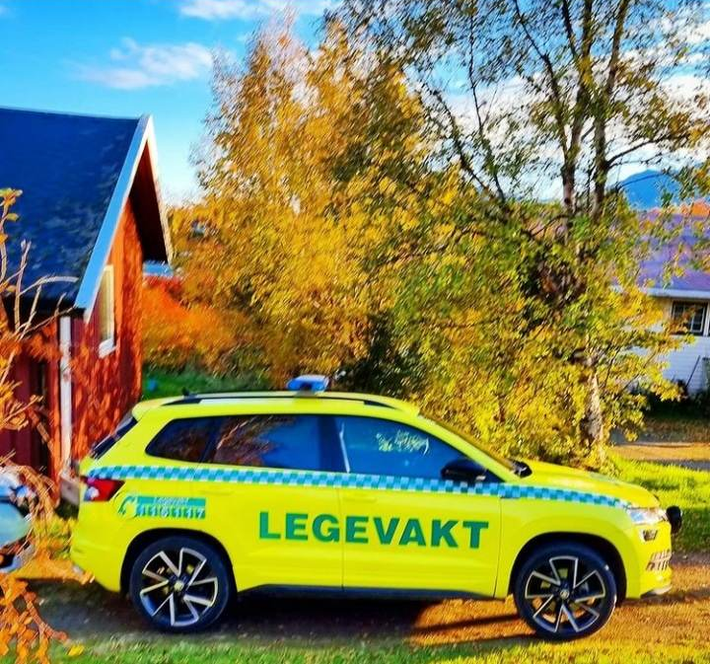
Steigen legevakt – I dag
6 leger (inkl. LIS1) 24/7, telefonsentral i Bodø
Hjemmevakt
Legevakt og legekontor i samme lokale
Sykepleier tilgjengelig i samme bygg
Sikkerhet
2 ambulanser like ved
Tilgang til journal

Slide 11
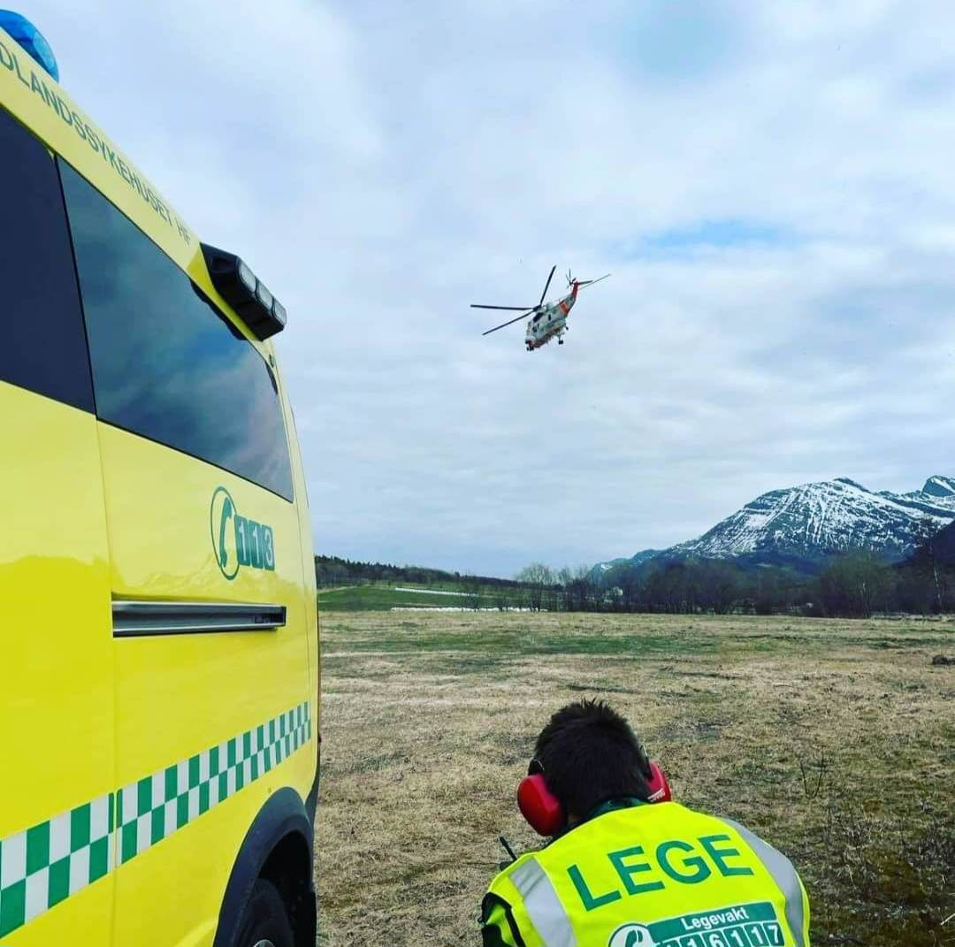
Steigen Legevakt – i dag
Færre pasienter pr. vakt, mindre belastende
Likt antall helger
Kultur for utrykning på rød respons
Nærhet til sykehjem og ØHD
Legevaktlege, helsestasjonslege, sykehjemslege, fastlege og kommuneoverlege for samme befolkning – luksusgode!
Bedre service, nærhet til befolkningen

Slide 12
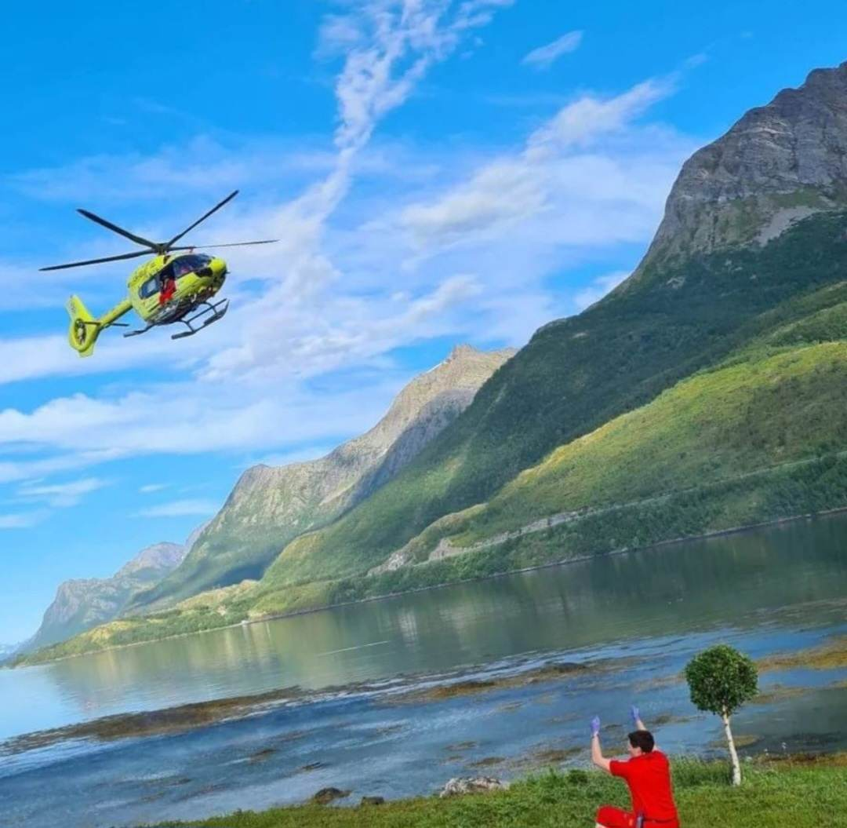
Medaljens bakside
Sårbarhet
Rekruttering
Sykdom
Vaktfritak
Lis1
Vaktbelastning
6 delt
Bakvakt
Legepar
Somrene
Våren 2022

Slide 13
